Slide 1
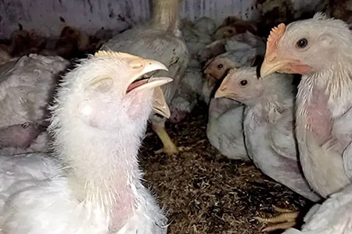
Инфекционный бронхит птиц (ИБК)

Slide 2
Историческая справка
Впервые болезнь описали Шалк и Гаук в 1931 году в Северной Америке под названием «новая респираторная болезнь цыплят». В настоящее время болезнь широко распространена в Канаде, Аргентине, Англии, Японии, Голландии, Италии, Франции, Австралии, Дании, Швейцарии, Германии и других странах. Первое сообщение об инфекционном бронхите в СССР сделал П.М. Сопиков в 1946 году.

Slide 3
Этиология
Возбудитель – вирус семейства Coronavirus, слабоустойчив во внешней среде. Множество серотипов, частые антигенные мутации по белку S1. Классифицируют по способности поражать определенные системы органов: респираторные - все серотипы; репродуктивные - все серотипы; нефропатогенные – некоторые серотипы (793В, QX и др.)

Slide 4
Эпизоотология
Характерна быстрая скорость распространения. Дикие птицы не являются переносчиками вируса. Пути заражения различны: алиментарный, аэрогенный, при прямом контакте. Источник инфекции - больные и переболевшие птицы, которые длительное время остаются вирусоносителями. Выделение вируса из организма больных птиц происходит со слюной, выделениями из носа и глаз, с пометом. Максимально вирус накапливается через 48-96 часов после заражения.

Slide 5
Главные его мишени – это обычные домашние куры, хотя признаки подобного заболевания были выявлены у фазанов и перепелов. Также нередки случаи, когда цыплята уже рождаются носителями ИБК, если они были выведены с яйца, снесенного пораженной несушкой. Ведь вирус очень хорошо развивается в куриных эмбрионах.
Поэтому врожденный инфекционный бронхит может стать причиной замирания эмбрионов на поздних сроках, падежа молодняка или рождения слабых цыплят.

Slide 6
Клинические признаки
1. Респираторная форма характеризуется затрудненным дыханием, чиханием, хрипами, выделениями из носа, при осложнении колибактериозом наблюдается повышенная смертность.
2. Нефропатогенная форма - влажный помет, приводящий к увлажнению подстилки, повышенное потребление воды.
3. Репродуктивная форма - снижение яйценоскости, падение качества яиц (деформация скорлупы, стираются границы между плотными и жидкими слоями белка), рост доли яиц второго сорта, низкая выводимость яиц, снижение качества суточных цыплят, синдром «ложной» несушки.
Клинические признаки у ремонтного молодняка и кур-несушек будут зависеть от возраста заражения. При заражении с 1-го по 20-й день – респираторные признаки, возникновение синдрома «ложной» несушки. При заражении с 3-й по 18-ю неделю наблюдают неспецифические респираторные признаки. При заражении в период яйцекладки – снижение яйценоскости и качества яиц.

Slide 7
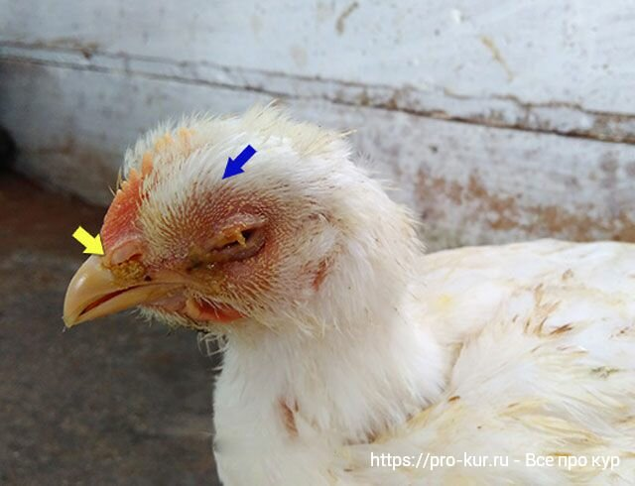
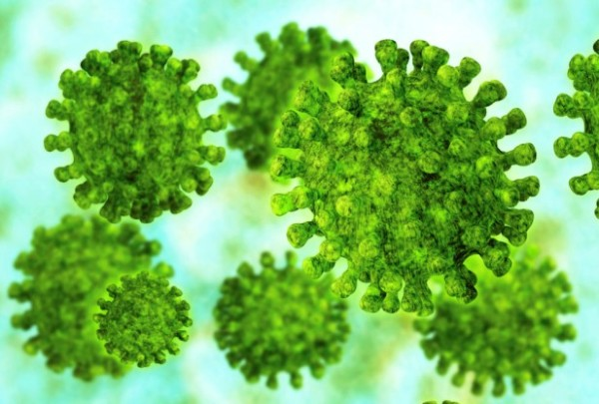

Slide 8
Слизистые, свободные от специфических патогенов, часто бывают зараженными в разные моменты двумя штаммами ИБК – M41 и вариантом DMV.
Это заболевание оказывает определенное экономическое действие, так как вызывает плохое усвоение корма и, как следствие, замедление набора веса у бройлеров, а также уменьшение количества и качества яиц у несушек.
Переболевшая птица остается носителем вируса в течение 100 дней. Вирус она будет выделять вместе со слюной, пометом, жидкостью слизистых. Чаще всего вспышки происходят в весенне-летний период. Инфекционный бронхит может осложнять течение других инфекционных заболеваний.

Slide 9
Есть мнение, что перенесшая ИБК курица приобретает иммунитет против заболевания в дальнейшем, однако, как долго он сохраняется пока непонятно. Примерно 10 дней нужно, чтобы организм птицы выработал антитела к бронхиту, которые будут переданы и потомству.

Slide 10
Устойчивость
Вирус гибнет под воздействием высоких температур, зато замораживание на него не действует.
Для обработки птичника рекомендуют такие растворы:
3%-ного горячего раствора едкого натрия через 3 часа,
раствора хлорной извести с содержанием 6,5 % активного хлора - через 6 часов,
0,5%-ного раствора формальдегида — через 3 часа,
5%-ного горячего раствора Демпа-12 – через 6 часов,
1%-ные растворы фенола, формалина – через 3минуты.

Slide 11
Вирус инактивируется при 56° в течение 10-15 минут. В лиофилизированном состоянии вирус выживает свыше 500 дней (температура 4°), при -20-30° - 458 дней. Ультрафиолетовые лучи разрушают вирус.
В курятниках, кормушках и поилках может содержаться до 90 дней;
В тканях птиц может содержаться до 80 дней.
При нормальной температуре воздуха (до 16гр. С) может находится до 12 дней, на скорлупе яиц – до 10 сут., в воде комнатной температуры до 11 часов.

Slide 12
Патоморфология
При респираторной форме в дыхательных путях серозный, катаральный или казеозный экссудат; воздухоносные мешки с пенистым экссудатом; на месте бифуркации трахеи творожистая пробка.
При нефропатогенной форме – отложение уратов в почках и мочеточниках, рисунок почек «тигровый», бледность и отек легких.
В трахее и крупных бронхах характерны кровоизлияния. От 5 до 50% больных кур откладывают яйца с известковым наростом, ок. 25% — с мягкой и 12% — с тонкой скорлупой. У 20% больных кур белок яиц содержит в результате сальпингита дифтеритические массы.

Slide 13
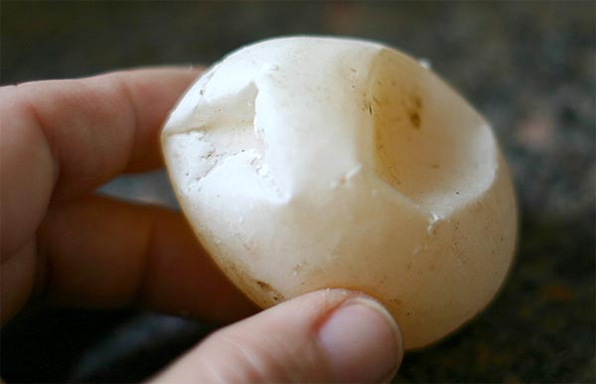
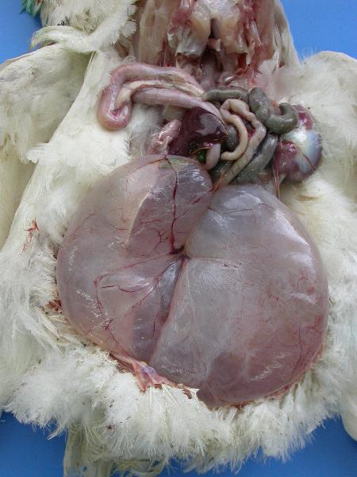
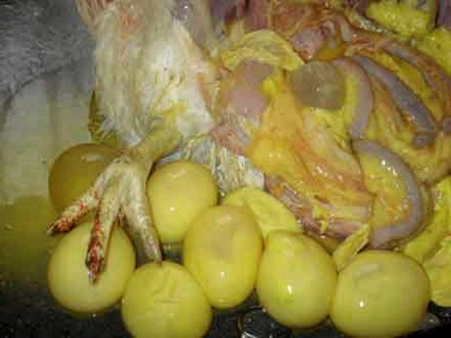

Slide 14
Патогенез
Цикл инфекции продолжается 18-20 дней. В первые 1-3 дня после внедрения вируса в слизистую оболочку трахеи и бронхов возникает воспалительный процесс, вызывающий к 7-му дню гипертрофию эпителия и выраженную отечность, который сопровождается обильным выделением слизи и экссудата. Затем в течение 12-18 дней наступает так называемая фаза иммунитета, при которой восстанавливается пораженный эпителий и происходит лимфоидоклеточная инфильтрация. Течение заболевания и смена фаз зависит от дозы вируса, поступившего при заражении. Вирус бронхита может выделятся из легких, содержимого трахеи, кишечника в течение 10-21 дня; из крови, почки, печени и мозга не всегда удается выделить вирус. В патогенезе болезни большое значение имеет условно патогенная микрофлора (возбудители микоплазмоза, колисептицемии, стрептококкоза, заразного насморка и др.), которая осложняет течение болезни.

Slide 15
Диагностика
Учитывают клинические симптомы, патоморфологические признаки, проводят лабораторные исследования для анализа динамики специфических антител, выделения вируса, его серотипирования и определения природы – ИФА, РТГА, ПЦР. Дифференцируют от оспы, инфекционного ларинготрахеита, респираторного микоплазмоза, болезни Ньюкасла.
Для того чтобы удостовериться в диагнозе рекомендуют проводить цитологические исследования смывов с трахеи и гортани и анализы крови. У погибших птиц берут соскобы с трахеи, почек и яйцевода. При обнаружении вируса ИБК первым делом рекомендуют проводить дезинфекцию.

Slide 16
Материалы для исследования:
- У живых особей смывы и мазки с гортани;
У мертвых – частички легких, соскобы с трахеи и яйцеводов.
Кровь, которую проверяют каждые две недели.

Slide 17
Профилактика
Сводится к обеспечению высокого уровня биобезопасности и проведению специфической профилактики. Так как вирус ИБК постоянно мутирует, продолжают появляться новые серотипы и применение только одной вакцины не может защитить от всех штаммов, была разработана теория «протектотипов», согласно которой включение более чем одного серотипа в программу вакцинации увеличивает диапазон защиты не только от гомологичных штаммов, но и против гетерологичных. Необходимо проводить регулярный мониторинг циркулирующих в хозяйстве штаммов вируса. Без выявления циркуляции на птицефабрики «вариантных» штаммов не стоит вводить против них гомологичные вакцины, т.к., во-первых, происходит внесение дополнительного генетический материала, который может быть использован при мутации вируса, во-вторых – применение вакцин из «вариантных» штаммов может вызвать заболевание еще на непривитом поголовье; в-третьих – это необязательные финансовые затраты, связанные с покупкой данных вакцин. Прежде чем вводить новую вакцину в схему, проводят проверку правильности техники вакцинации применяемой.

Slide 18
На рынке представлены содержащие различные серотипы живые (М41 штамм Н120, М41 штамм Н120 + D274, QX, 793В, Variant 02) и инактивированные вакцины (М41, М41+793В).
Минимальный интервал между применением вакцин из «вариантных» штаммов должен быть не менее 14 дней.

Slide 19
Вновь завезенную птицу карантинируют в течение 3 недель. При установлении заболевания птиц ИБК в соответствии с приказом Министерства сельского хозяйства РФ №476 от 19 декабря 2011 года «Об утверждении перечня заразных, в том числе особо опасных, болезней животных, по которым могут устанавливаться ограничительные мероприятия (карантин) постановлением Губернатора области в хозяйстве вводятся ограничения.

Slide 20
Иммунитет и иммунизация
Переболевшая ИБК птица становится устойчивой к тому штамму, который вызвал заболевание. Продолжительность приобретенного иммунитета 4-6 месяцев. Установлено, что материнские антитела не имеют большого значения в защите птицы от ИБК, поэтому в птицеводческих хозяйствах необходимо проводить вакцинацию цыплят в суточном возрасте интраназально или спрей – методом. Ветспециалисты должны знать, что применять живые вирус-вакцины необходимо с большой осторожностью, ввиду того, что они могут спровоцировать в хозяйстве респираторный микоплазмоз, колисептицемию. На сегодняшний день наиболее широкое распространение в птицеводческих хозяйствах получили две живые вирус-вакцины из штамма АМ и вакцина Н-120. Родительское стадо на птицефабриках перед яйцекладкой внутримышечно прививают ассоциированной инактивированной вакциной против ИБК, БН, ИББ и ССЯ-76.

Slide 21
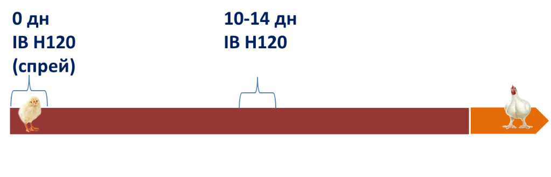
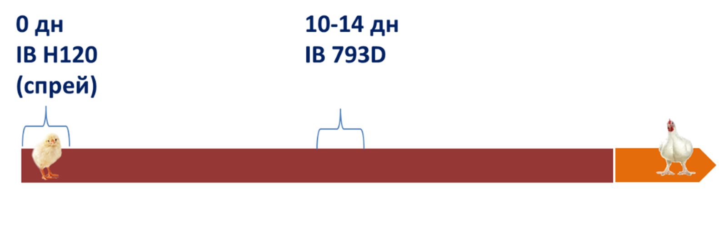
Варианты схем вакцинопрофилактики против IBV бройлеров

Slide 22
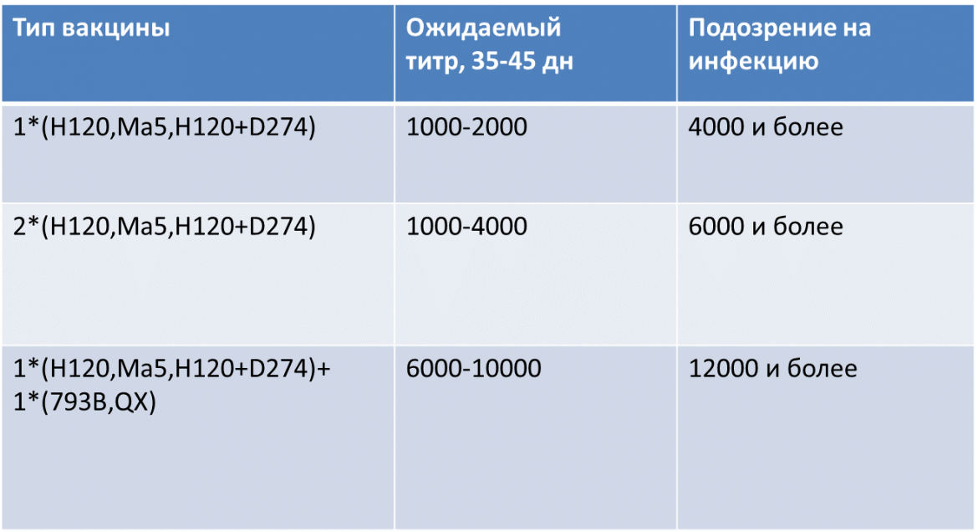
Ожидаемые средние титры после вакцинации бройлеров (данные компании БиоЧек)

Slide 23
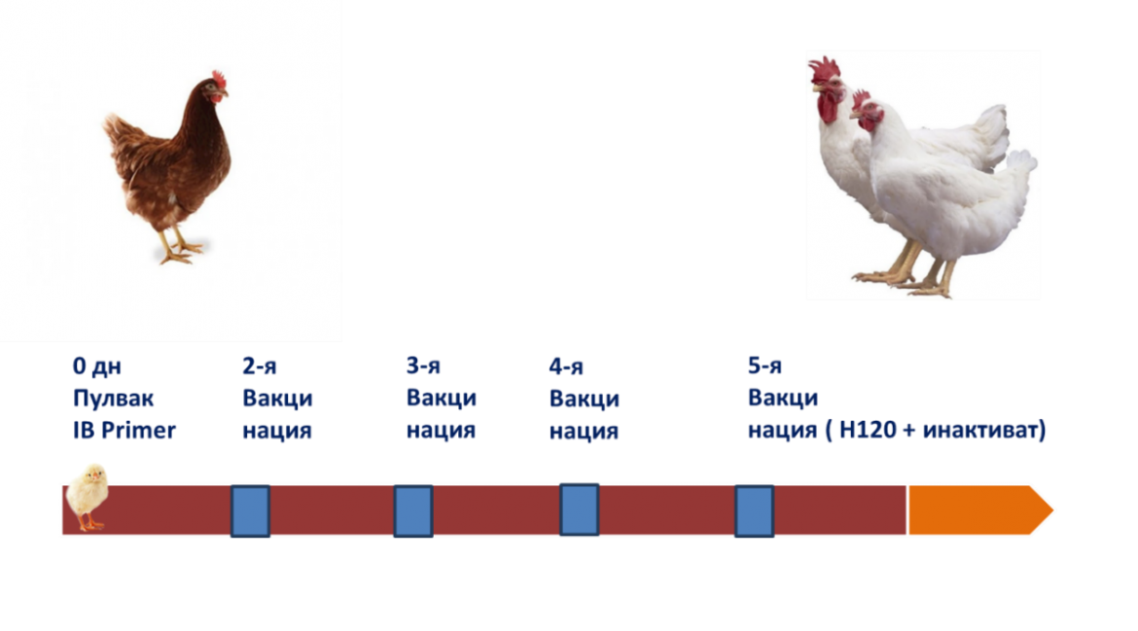
Схема вакцинопрофилактики против IBV ремонтного молодняка

Slide 24
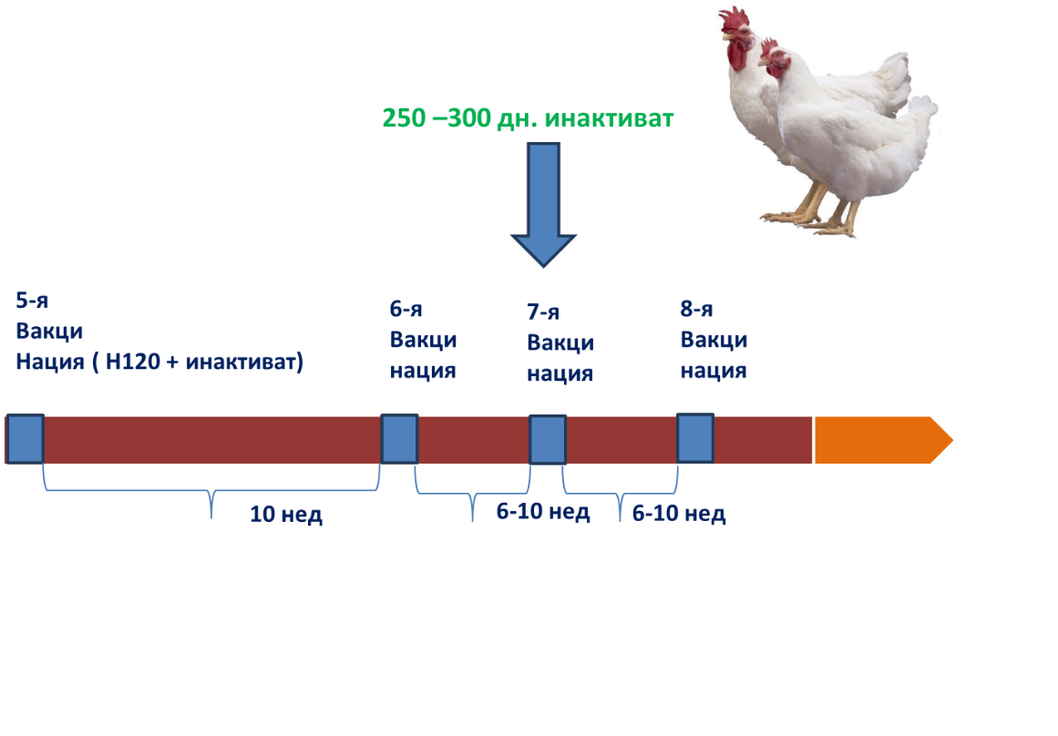

Slide 25
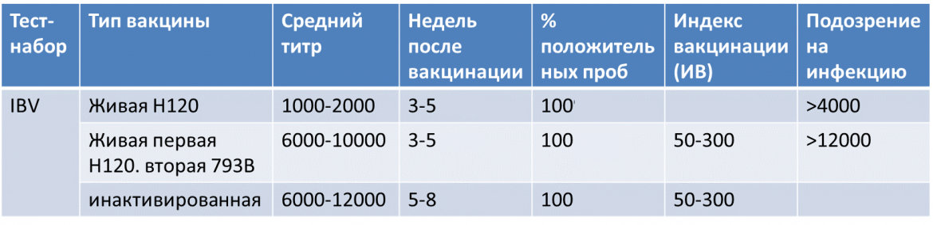
Ожидаемые средние титры после вакцинации ремонтного молодняка (данные компании БиоЧек)

Slide 26
Меры борьбы
В курятнике, находящемся на карантине, применяют хлорскипидар, раствор Люголя, йодид алюминия, глютекс. Обработку средствами нужно проводить 2 раза в неделю. В то же время в рацион кур включают витамины и минералы, а наиболее пораженных особей исключают из общего стада. Для того чтобы предостеречь своих цыплят от инфекционного бронхита широко используется вакцинация с применением инактивированных вакцин. Кроме того, хозяйство, которое переживает эпизоотию ИБК, должно прекратить поставку яиц или птиц в другие хозяйства и на 2 месяца приостановить процесс инкубации.

Slide 27
По условиям ограничений в хозяйстве запрещается:
Вывоз яиц для племенных целей в благополучные хозяйства, а также яиц и эмбрионов для производства ветеринарных и медицинских препаратов и научно – исследовательских работ. Вывоз живой птицы в другие хозяйства и продажу ее населению. Перемещение птицы, кормов и инвентаря из неблагополучных птичников, отделений, ферм в другое помещение где содержится здоровая птица. Ввоз птицы из других хозяйств.

Slide 28
В птицеводческих хозяйствах имеющих бройлерное направление весь санитарный брак подвергают технической утилизации, остальную больную птицу направляют для промпереработки на птицекомбинат. Условно здоровую птицу по окончании технологического цикла направляют на убой без ограничений. При выявлении ИБК в племенных хозяйствах больную взрослую птицу отправляют на убой, а условно здоровую используют для получения пищевого яйца с последующим убоем. Также поступают с родительским стадом в товарных хозяйствах.

Slide 29
Разрешается:
Вывоз птицы, для пищевых целей после дезинфекции парами формальдегида согласно действующей инструкции. Вывоз пера и пуха после дезинфекции. Вывоз мяса от вынужденно убитой птицы в сеть общественного питания внутри района или на переработку; мясо от условно-здоровой птицы реализуется на общих основаниях. Вывоз птицы на птицеперерабатывающие предприятия с соблюдением всех ветеринарно-санитарных правил по предупреждению распространения инфекции в процессе транспортировки.

Slide 30
В период ограничений прекращают инкубацию сроком на 2 месяца. При этом проводят тщательную очистку и дезинфекции инкубатория и инкубаторов. В птичниках, где возникло ИБК явно больных и сильно отстающих в росте цыплят убивают и утилизируют, а для остальных улучшают кормление и принимают меры по устранению сквозняков и нормализации воздухообмена. Одновременно с этим проводят два раза в неделю текущую дезинфекцию в присутствии птицы гипохлоритом натрия, содержащим 2% активного хлора, из расчета 0,5 мл на 1м³ помещения при экспозиции 15 минут. Территорию вокруг птичника и дороги птицеводческого хозяйства дезинфицируют один раз в неделю 3%-ным раствором едкой щелочи на 1%-ном растворе формалина. Ограничения с хозяйства снимают через 2 месяца после выявления последнего случая заболевания птицы и проведения заключительной дезинфекции.

Slide 31
https://prokyr.ru/zdorovye/infektsionnyj-bronhit-6926/

Slide 32
В настоящее время в Российской Федерации живые вакцины против ИБК, состоящие из гетерологичных штаммов, очень часто применяются безосновательно, что приводит к ге­нетическим изменениям вируса и по­явлению новых полевых изолятов, с которыми сложно бороться. Вакцины из гетерологичных штаммов следует применять только по показаниям. В этом случае их применение однознач­но будет эффективным. Многие исследователи считают наи­более эффективным применение ком­бинации вакцинных штаммов, относя­щихся к генотипам Массачусетс и 4/91. В НПП «Авивак» в 2011-2013 гг. успешно проведен комплекс науч­но-исследовательских и опытно-конструкторских работ по созданию жи­вой вакцины против ИБК на основе штамма А-91, относящегося к генотипу 793В и имеющего большую степень го­мологии с вакцинным штаммом 4/91. Результаты лабораторных и произ­водственных испытаний живой вакци­ны против ИБК из штамма А-91 показа­ли ее высокую антигенную активность. НПП «Авивак» предлагает данный биопрепарат для эффективной профи­лактики ИБК, вызванного «вариантны­ми» штаммами вируса.

